Slide 1
МБОУ ДОД «Центр роста»
«Применение игровой технологии «SkillsBot» в образовательном процессе»
Выполнил: педагог дополнительного образования
Шалюгина А. Л.
с.Богучаны, 2023

Slide 2
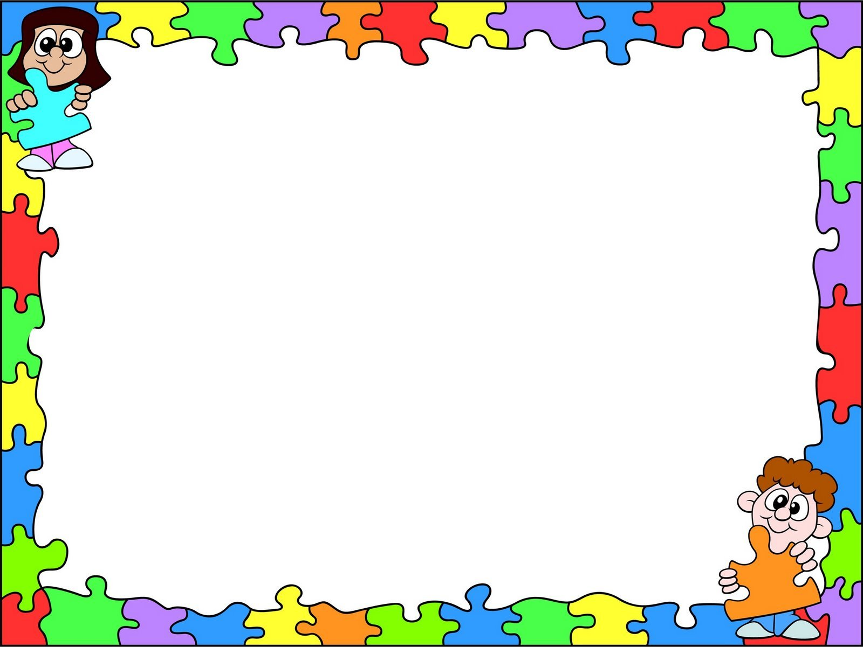
Цель игры
- Развитие интеллектуально - творческих способностей учащихся и интереса к знаниям через интеллектуальную игру «SkillsBot».
Задачи:
Развивать мышление, наблюдательность, сообразительность;
Формировать умения обдумывать и планировать действия;
3. Закреплять навыки общения и умения работать в коллективе.

Slide 3
Актуальность
Одним из важнейшим средств воспитания, обучения и развития учащихся является игра. Интеллектуальная игра -это одна из форм досуговой деятельности, оказывающая на человека просветительское и воспитательное влияние.
Игра моделирует жизненные ситуации: соревновательность, взаимодействие, взаимопомощь.
Возникла идея разработать вариант интеллектуальной игры , в которой закрепляются имеющиеся и приобретаются новые знания в доступной и интересной форме, в рамках дополнительной общеобразовательной программы.
\

Slide 4
Описание игры
1.Игра проводится между командами. В команде играет не более 6 человек. Одновременно играют две - три команды.
2.Игровое поле разделено на 8 секторов по количеству тем. Каждая тема состоит из 3 вопросов (конвертов) разной сложности. Участники вправе выбрать любой цвет конверта для выполнения задания:
-красный конверт- 10 баллов;
-синий конверт -5 баллов;
-желтый конверт -3 балла.
В центре игрового поля располагается юла со стрелкой.
При раскрутке стрелка юлы может указать на любой сектор.

Slide 5
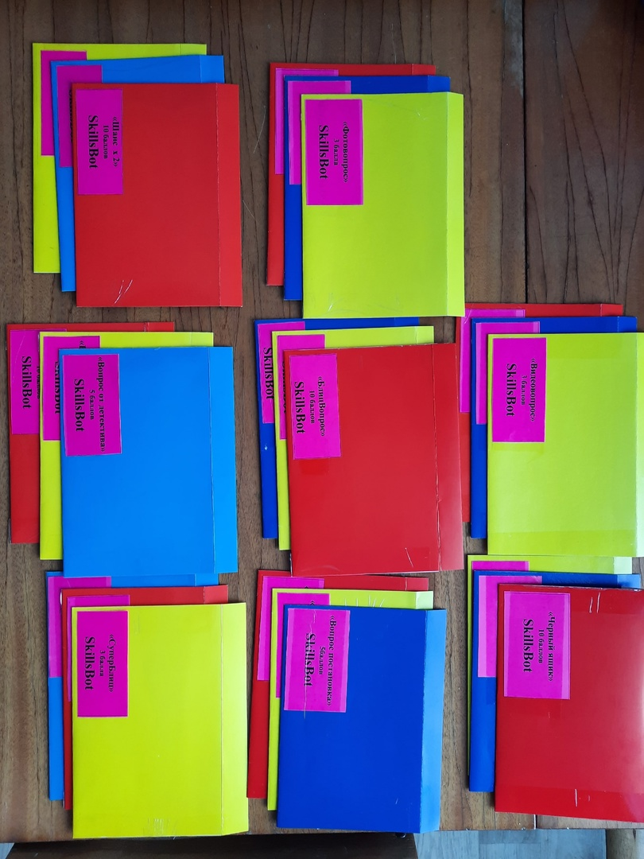
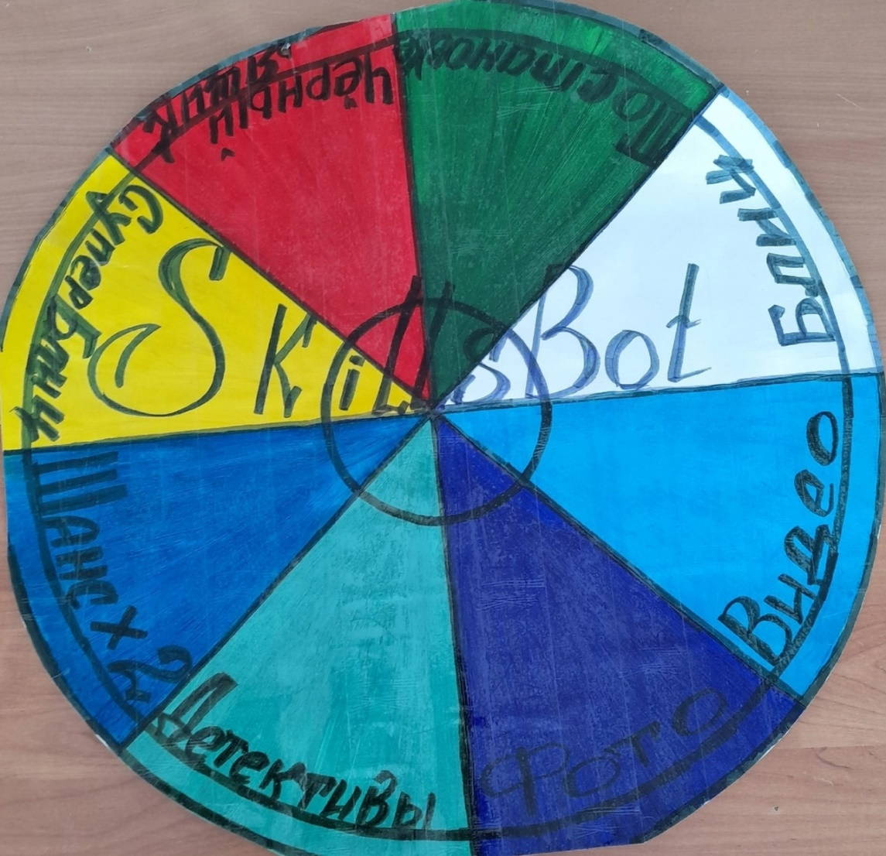
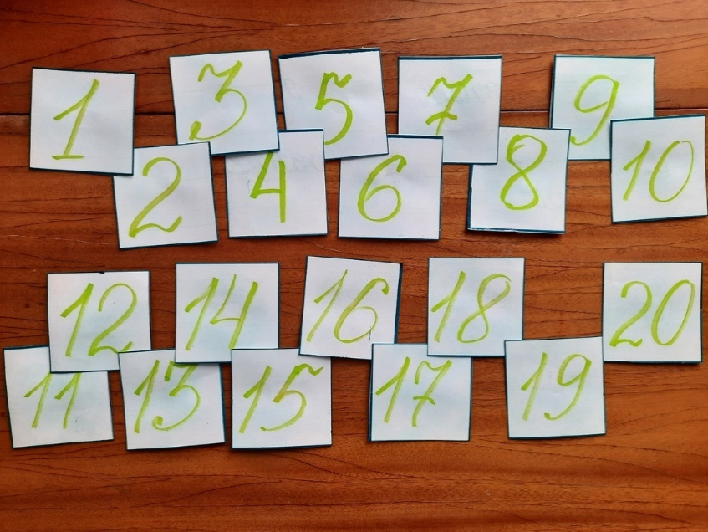
Игровое поле, конверты с заданиями

Slide 6
Описание секторов
Сектор «Вопрос от детектива»
Все задания имеют детективный характер: найти, расшифровать, опознать.
Сектор «Шанс х2»
Сектор дает возможность команде удвоить баллы. Баллы удваиваются, если задание выполнено верно.
Сектор «СуперБлиц»
В конверте 10 вопросов. Команда выбирает одного игрока, который за одну минуту должен ответить на все 10 вопросов. Ответив на вопросы, у игрока есть шанс заработать бонусы для всей команды по количеству данных им правильных ответов: дополнительная минута, дополнительный балл, подсказка, подсказка зала, которую команда может применить в течении игры.

Slide 7
Описание секторов
Сектор «Черный ящик»
В конвертах вопрос о том, что может находиться в черном ящике.
Сектор «Вопрос постановка»
В конверте название театральной сценки. Театральная группа показывает фрагмент. Посмотрев её, команде буден задан вопрос.
Сектор «БлицВопрос»
В конвертах по 3 вопроса. Команде дается время (30 секунд на один вопрос) на обсуждение и ответ. Работает вся команда.
Сектор «Видеовопрос»
В конверте название ролика, посмотрев который команда должна дать ответ на поставленный вопрос.
Сектор «Фотовопрос»
В каждом конверте рисунок, фотография. Команде задается вопрос по данному фото и рисунку.

Slide 8
Подведение итогов игры
Когда все раунды отыграны, баллы, полученные каждой командой- суммируются.
Победитель определяется по наибольшему количеству баллов.

Slide 9
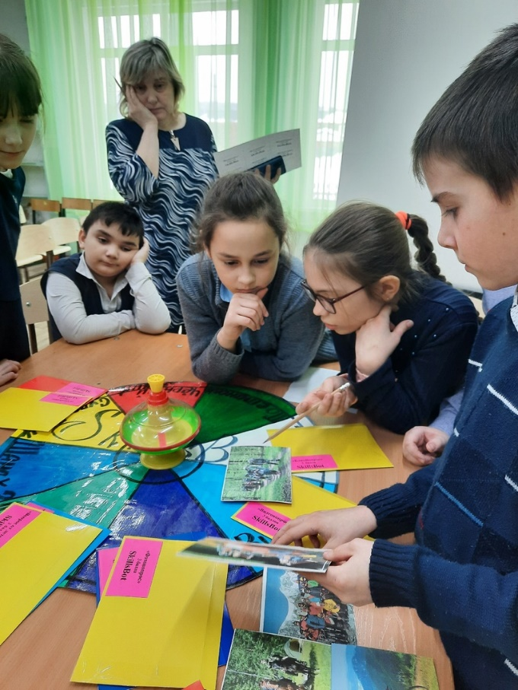
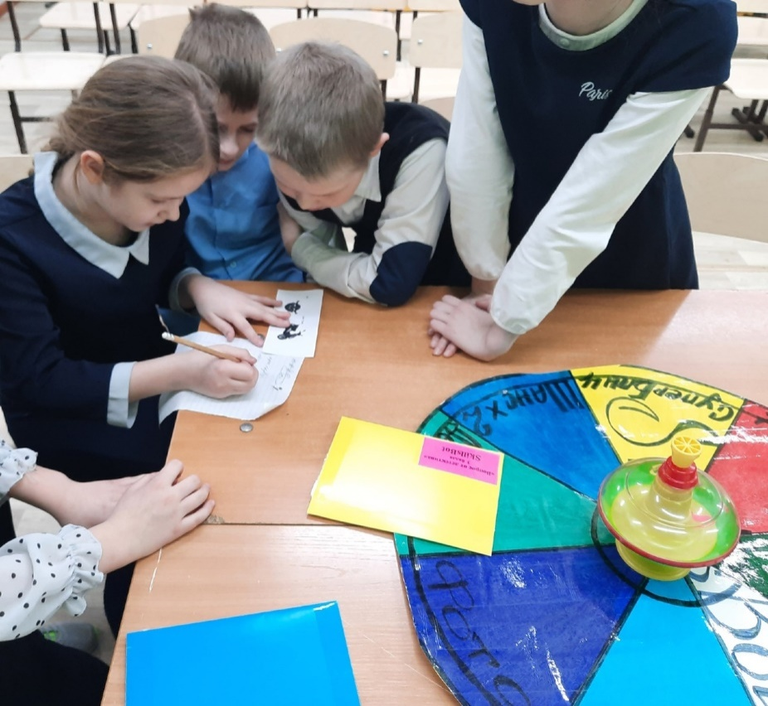
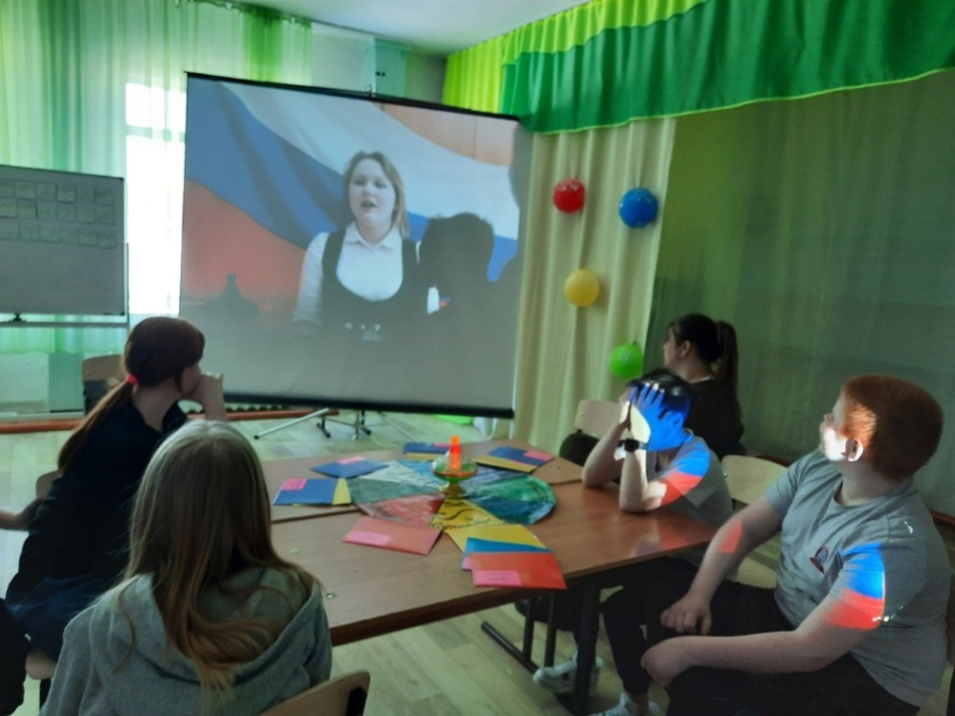
Фрагмент игры

Slide 10
Рекомендации
1. Игру можно проводить как командную, так и индивидуальную.
2. Игра может использоваться как форма контроля результатов обучения.
3. Педагоги разной направленности, выстроив грамотно задания, могут принять данную разработку в своем образовательном процессе.

Slide 11
Спасибо за внимание

